Slide 1
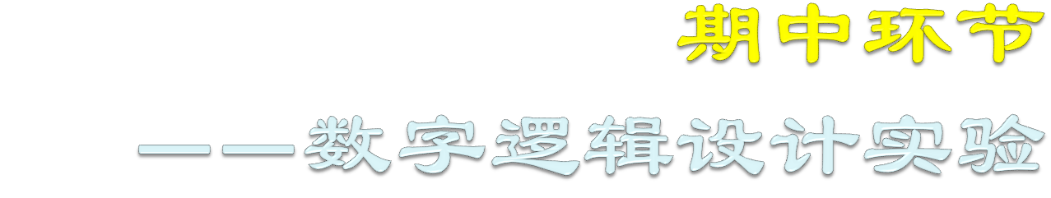

Slide 2
数字逻辑设计实验
掌握数字逻辑电路的综合分析和设计方法
根据功能需求合理地选用数字逻辑器件
提高电路综合布局及排错的能力
培养书写综合设计性实验报告的能力

Slide 3
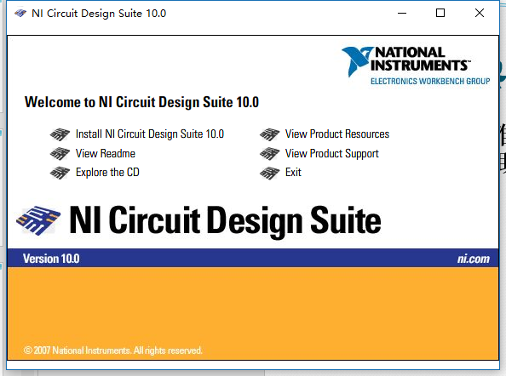
建议使用的电路设计软件
NI Multisim（CANVAS & 服务器课件目录）
仅限本课程学习使用

Slide 4
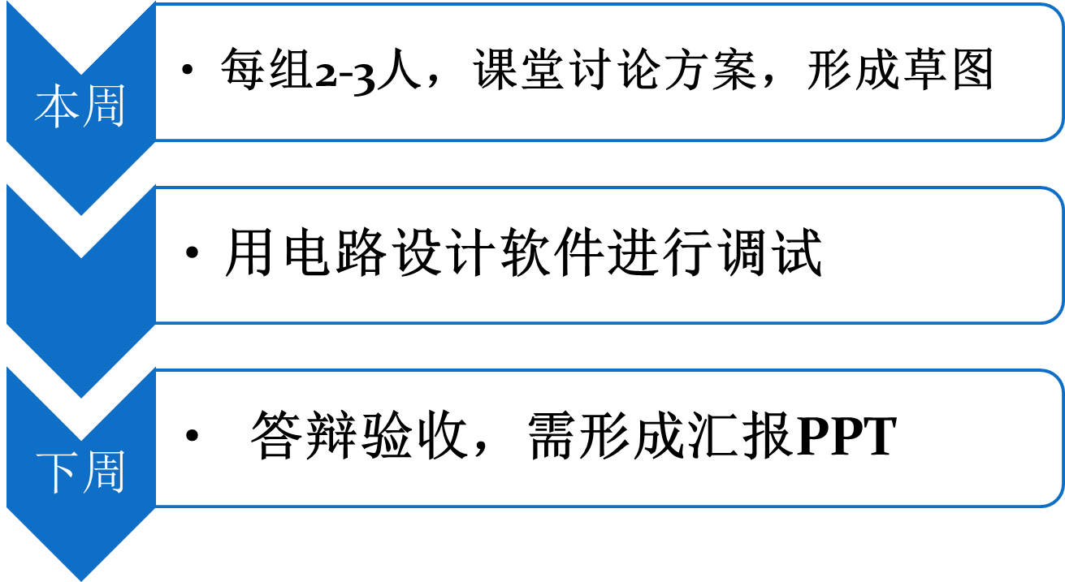
设计实验流程

Slide 5
实验设计的方法和要求
自选方案设计逻辑电路，注明所需芯片规格数量
尽量选用课程所学的74系列集成器件实现
方案中应包含不少于3种类型的集成芯片（不含门电路）
需画出逻辑原理图或接线示意图（可打印粘贴）
需有详细的设计说明
要求电路布局合理，走线清晰，工作可靠
项目难度量力而行，不盲目求大求全

Slide 6
方案1 钟表类模拟
实验任务
  设计一个带有十进制数字显示的计时器或定时器
  要求具备一定的使用功能（闹钟、定时、调时、记录、暂停、清零等）
设计提示
  时钟信号发生源：连续脉冲
  计数器进制设计：计数器
  手动脉冲输入调校、清零：触发器
  手动/自动切换：选择器

Slide 7
方案2 抢答电路模拟
实验任务
  设计一个抢答控制电路，模拟竞赛抢答环节
任务要求
  4组参赛进行抢答，抢先按下开关的那组指示灯亮，数码管显示该组号码并保持（锁存器）
  某组抢答成功后，同时封锁其他组的抢答权限
  抢答成功后可开始计时（倒计时）
  可对所有LED清零，开始新一轮抢答
  可考虑计分功能

Slide 8
方案3 彩灯电路模拟
实验任务
  设计一个不少于十六节拍的彩灯控制器
  彩灯节拍循环方案举例
    逐次渐亮
    按逆序渐灭
    同时亮，然后同时熄灭，反复进行
  要求能连续循环显示
  能够手动暂停、清零
  可做成图形阵列显示
  可做显示方案选择

Slide 9
方案4 电子锁模拟
实验任务
  设计一个电子锁，可并行设定4位二进制数组成的密码
  开锁指令为二进制数序列，要求通过串行方式输入
  当开锁输入码与设定的密码一致时，表示开锁
  不一致时产生报警信号
  可做开锁次数限制

Slide 10
其他
  交通灯信号模拟（计时切换、自动/手动。。。）
  拔河/乒乓球比赛模拟（计分、判胜负。。。）
  带随机变量输入的应用（如何产生随机信号？）
  。。。。。。

Slide 11
设计验收要求
小组成员全部到场，演示电路并PPT讲述工作原理
PPT命名：班号+组号（如F56-01）
PPT中需包含：小组成员分工、设计方案介绍、使用器材型号及数量、电路逻辑原理图或接线示意图、方案叙述、总结等
验收通过后，小组每位同学分别撰写设计实验报告，（除实验小结外，其余部分可以用word编辑排版，同组成员共用）
抽查：基本实验技能测试：插拔芯片、万用表使用等（仅限于设计方案不达标的小组）

Slide 12
设计实验报告要求
实验目的（各小组的设计目标）
实验设备（注明所用芯片型号和数量，电路设计软件）
实验原理（所设计系统的功能描述，逻辑原理图或接线示意图，要有详细的文字叙述）
设计小结（包括方案形成的过程、项目完成情况、设计中遇到的困难、调试中出现异常现象的分析与讨论、对现有电路方案的思考改进等）

